Slide 1

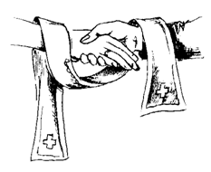
DIE ehe
Universität RZeszow
Fakultät für rechtswissenschaften
Bearbeitet von:
Aleksandra Ćwik
Studentin des 3.
Studienjahres (2019/2020)

Slide 2
AGENDA
Was ist die Ehe? Die Geschichte der Ehe in bestimmten Perioden Römisches Reich Mittelalter Neuzeit Ehe und Religion Judentum Christentum Islam Buddhismus | Grundlegende Aufgaben der Ehe Formen der Ehe Heiratsregeln Ehe und Kinder Statistik der Eheschließungen in Deutschland Merkwürdigkeiten

Slide 3
Was ist die ehe ?
Eheschließung
Heirat
Gemahlin
Die EHE
Ehepartner
Gemahl
Ehegatten
Gatte
Ehepaar
Gattin
Eheleute

Slide 4
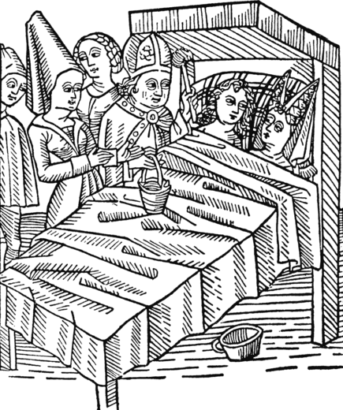
die Geschichte der Ehe in bestimmten Historischen Perioden
„Wye reymont vnd melusina zusamen wurdent geleit / Vnd vom bischoff gesegenet wurdent in dem bett“ Hochdeutsch: „Wie Reymont und Melusina verlobt / Und vom Bischof gesegnet wurden in ihrem Hochzeitsbett“ (satirischer Holzschnitt aus dem Buch Schöne Melusine, Johann Bämler, 1474)

Slide 5
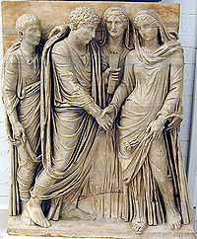
Römisches Reich
Ehe und Familie waren heilig.
Concordia - die Schutzgöttin des gesamten Staatswesens und gleichzeitig Beschützerin der Ehe.
Auch das Eherecht berücksichtigte vor allem die materiellen Aspekte der Ehe.

Slide 6
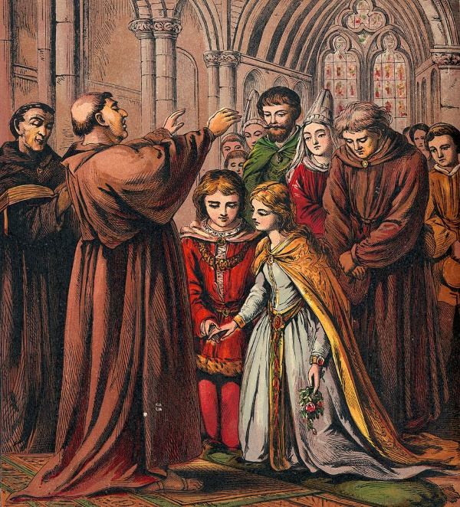
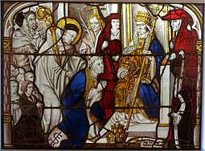
Mittelalter
Im Mittelalter waren in Westeuropa längst nicht alle Menschen in der Lage zu heiraten.
Römisch-katholische Kirche hat erst 1139 im Zweiten Laterankonzil das „Sakrament der Ehe“ offiziell eingesetzt .

Slide 7

Neuzeit
Seit Beginn der Neuzeit befindet sich die Ehe in vielen Ländern in einem voranschreitenden Prozess der Säkularisierung und Verrechtlichung.
XX w - Zunahme der seriellen Monogamie.

Slide 8

Ehe und Religion

Slide 9
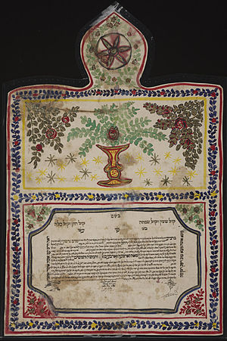
Traditionell hergestellte Ketuba, jüdischer Hochzeitsvertrag. Im alten Israel wurde oft eine Klausel hinzugefügt, dass die Ehe monogam bleiben würde.
Judentum
Für beide ist die Eheschließung eine große Mitzwa und wird als eine der größten und wichtigsten Lebensentscheidungen für beide Partner betrachtet.

Slide 10

Christentum
Seit 1547 (Konzil von Trient) gehört die Ehe zu den sieben katholischen Sakramenten.
Im Christentum wurde ab dem 13. Jahrhundert eingeführt, einen Ehering zu tragen, als sichtbares Zeichen der Eheschließung nach außen hin.

Slide 11
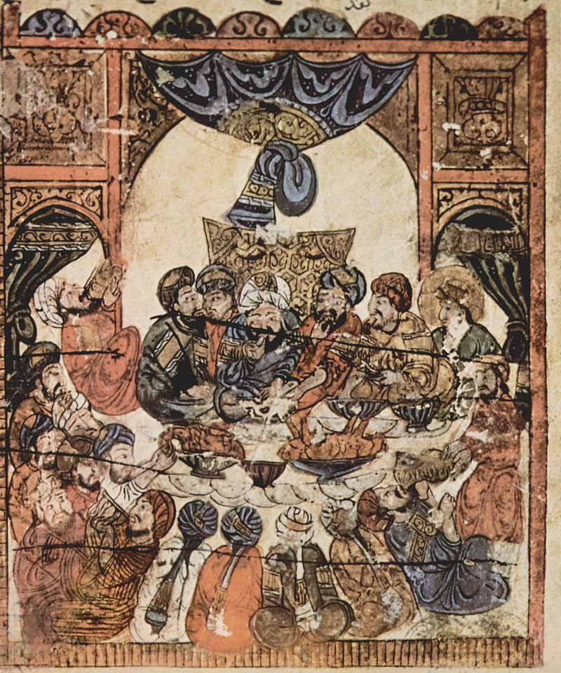
Islam
Die Heirat mehrerer Personen ist an strenge Bedingungen geknüpft und nur dem Mann erlaubt.
Eine Scheidung ist nach den Regeln des Korans zwar möglich, gilt aber in vielen islamisch geprägten Ländern als verwerflich.

Slide 12
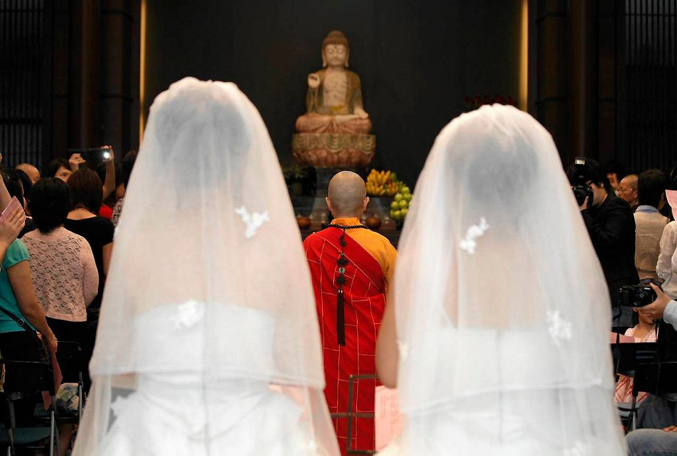
Buddhismus
Im Buddhismus wird die Ehe weder gestärkt, noch wird davon abgeraten. Es wird jedoch gelehrt, wie man eine glückliche Ehe verbringen kann.

Slide 13
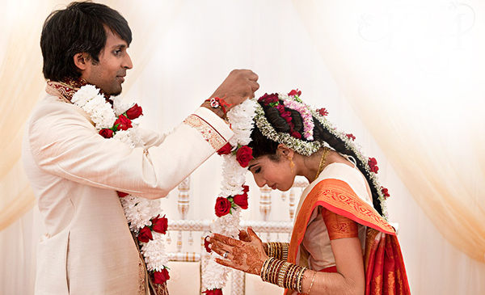
Hinduismus
Das Paar schließt den ehelichen Bund indem es, durch verknotete Tücher verbunden, siebenmal um das heilige Feuer herumgeht. Sie gilt als Samskara, als hinduistisches Sakrament.

Slide 14

Was sind die Grundlegende Aufgaben der Ehe ?
Ehen berechtigen zu einer sexuellen Beziehung miteinander
Ehen legitimieren die Nachkommenschaft, vor allem in der Erbfolge
Ehen erheben einen Anspruch auf die Sexualität und Fortpflanzungsfähigkeit der Frau
Ehen verbinden soziale Gruppen wie Abstammungsgruppen oder Clans miteinander
Ehen wahren und vermehren Besitz und soziales Ansehen der Ehepartner und ihrer Familien

Slide 15

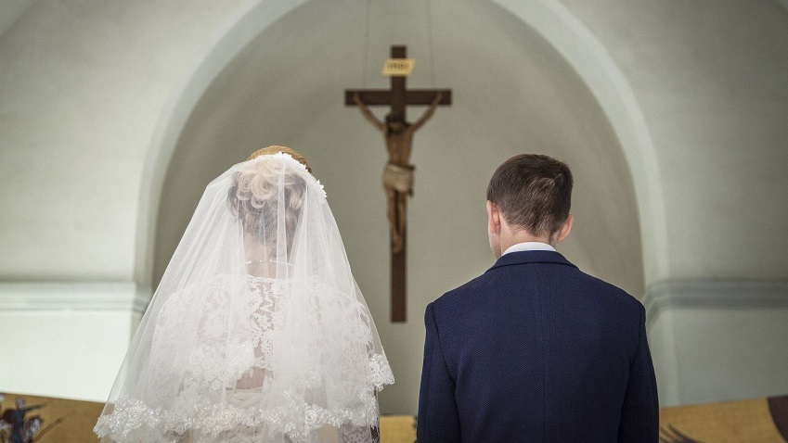
Formen der Ehe
Im Römischen Reich wurde die Ehe als eine nicht rechtliche gesellschaftliche Tatsache durch verwirklichte Lebensgemeinschaft zwischen Mann und Frau gesehen.
Nach den Lehren der Kirche gilt die Ehe zwischen einem Mann und einer Frau ab dem 11. Jahrhundert als eine naturrechtliche Einrichtung, die zwischen Getauften erstmals ab 1139 auch als ein heiliges Sakrament angesehen wird, das sich die Eheleute gegenseitig spenden und das ein ganzes Leben dauert (Scheidungsverbot).
Die zivile Ehe der modernen Zeit betrachtet die Ehe als eine Art bürgerlichen Vertrag, oft verlangt sie eine Beurkundung durch eine Urkundsperson in einem besonderen Verfahren (beispielsweise durch einen Standesbeamten); ebenso zivil werden Scheidungen vollzogen.

Slide 16

Besondere Formen der Ehe
Ab August 2001 bestand bis zur Einführung der Ehe für alle zum 1. Oktober 2017 für Menschen in einer gleichgeschlechtlichen Lebensgemeinschaft die Möglichkeit, eine eingetragene Partnerschaft zu bilden.
Eine andere Form der „Quasi-Ehe“ bilden Lebensgemeinschaften nach dem Common law.

Slide 17


Heiratsregeln
Zur Erfüllung der unterschiedlichen Aufgaben einer Ehe haben fast alle sozialen Gemeinschaften eigene Heiratsregeln, die empfehlen oder vorschreiben, zwischen welchen Personengruppen eine Eheschließung erlaubt oder gefordert ist (Gebote), und zwischen welchen nicht (Verbote).

Slide 18

Ehe und Kinder
Bei einem Teil der weltweit erfassten 1300 ethnischen Gruppen und indigenen Völkern dient eine Eheschließung nicht vorrangig dem gemeinsamen Aufbringen von Kindern – deren Versorgung wird oft in ihren Großfamilien auch ohne eine Heirat der Eltern gewährleistet. Demgegenüber gilt bei rund der Hälfte der Gesellschaften die Ehelichkeit der Nachkommenschaft als Grundvoraussetzung für ihre Anerkennung (Legitimität).

Slide 19
Statistik der Eheschließungen in Deutschland
Deutschland
Jahr | Heiraten | Alter ♀ | Alter ♂
1990 | 516.388 | 26,0 | 28,4
1995 | 430.534 | 27,3 | 29,7
2000 | 418.550 | 28,4 | 31,2
2005 | 388.451 | 29,6 | 32,6
2010 | 382.047 | 30,3 | 33,2
2011 | 377.816 | 30,5 | 33,3
2012 | 387.423 | 30,7 | 33,5
2013 | 373.655 | 30,9 | 33,6
2014 | 385.952 | 31,0 | 33,7
2015 | 400.115 | 31,2 | 33,8
2016 | 410.426 | 31,5 | 34,0
2017 | 407.000

Slide 20
Deutschland 2010: Lebensformen in der Bevölkerung
Lebensform | Anteil
Ehepaare | 44 %
Lebensgemeinschaften | 7 %
Alleinstehende (Singles) | 43 %
Alleinerziehende | 6 %

Slide 21

Merkwürdigkeiten
1.Im Jahr 2016 wurden 194440 Ehen geschlossen.
2.Die jüngsten Frauen, die 2016 heirateten, waren 16 Jahre alt und die ältesten - 75 Jahre alt. Und die jüngsten Männer, die heirateten, waren 18 Jahre alt , die ältesten-104.
3. Im Jahr 2016 wurde die Ehe auch von 133 Personen über 85 Jahren geschlossen.
4. Priester in der römisch-katholischen Kirche dürfen nicht heiraten. Dennoch gibt es über 80 Fälle von verheirateten Priestern, die von der Kirche anerkannt sind.
5. Ein Jahr nach dem Verschwinden seiner Frau veröffentlichte der niederländische Schriftsteller Richard Klinkhamer ein Buch, in dem er 7 Wege beschrieb, seine Frau, zu töten. Nach Jahren stellte sich heraus, dass er seine Frau tatsächlich ermordet hat .
6. Im Dritten Reich erhielt das junge Paar am Tag ihrer Hochzeit kostenlos ein Buch von Adolf Hitler „Mein Kampf”.
7. Auf der indonesischen Insel Java muss jedes Paar, das heiraten möchte, Bäume pflanzen.

Slide 22
Wortschatz zum Thema
das Staatswesen - państwowość
gleichzeitig - jednoczesny
beschützen – ochraniać
berücksichtigen - uwzględniać
fortschreitend – postępujący
die Zunahme – wzrost
betrachten – przyglądać się komuś, czemuś
die Bedingung – warunek
knüpfen – opierać się na (an etw. )
stärken – regulować
abraten – odradzać komuś
verbringen – spędzać
ehelich – ślubny, małżeński
verknoten – wiązać na supeł
herumgehen – chodzić w koło
der Tatsache – fakt
verwirklichen – urzeczywistniać
getauft – ochrzczony
verlangen – żądać czegoś
die Beurkundung – poświadczenie
vollziehen – wykonywać
gleichgeschlechtlich – homoseksualny
fordern – żądać czegoś
erfassen – potrącać
vorrangig – priorytetowy
die Versorgung – zaopatrywanie
gewährleisten – gwarantować komuś coś
die Anerkennung - uznanie
verwerflich - niegodziwy
gesegnet - błogosławiony
der Hochzeitsvertrag – umowa ślubna
hinzugeben – dokładać coś komuś
berechtigen – uprawniać
die Abstammungsurkunde – dokument stwierdzający pochodzenie
die Nachkommenschaft - potomostwo
vermehren- powiększyć
die Erbfolge – kolejność dziedziczenia
das Ansehen – poważanie
erheben – unoisć
die Fortpflanzungsfähigkeit – zdolność do rozrodu
der Anteil – udział
die Lebensgemeinschaft – wspólnota małżeńska
die Alleinstehende – osoba samotna
die Alleinerziehende – samotna matka

Slide 23
Quellen
https://de.wikipedia.org/wiki/Ehe(pobrane :2020/16/03)
https://pl.pons.com/tłumaczenie
https://e-dydaktyka.uniwnet.com
https://www.bing.com/images/search?view=detailV2&ccid=Js5Tw6cY&id=A2E76D7912B087D4A759FAC1BBE9CC5F49B0659C&thid=OIP.Js5Tw6cYWBk0zBZzbuMxDgHaFv&mediaurl=http%3a%2f%2fm.ocdn.eu%2f_m%2f69ffb401c8bfa891f2a8c0d014e4853a%2c37%2c1%2c0-0-1000-776-0.jpg&exph=512&expw=660&q=religie+%c5%9bwiata&simid=607988921386141694&selectedIndex=10&ajaxhist=0 https://historia.org.pl/2014/09/20/malzenstwo-w-starozytnym-rzymie-w-okresie-cesarstwa/ https://pl.wikipedia.org/wiki/Sobór_laterański_II https://www.google.pl/search?q=malzenstwo+w+sredniowieczu&client=opera&hs=vNw&source=lnms&tbm=isch&sa=X&ved=2ahUKEwi3v-Wbs6boAhUSUBUIHRpjDrMQ_AUoAXoECAwQAw&biw=1496&bih=723#imgrc=H-ZVeH7T59_SkM https://www.google.pl/search?q=monogamie&tbm=isch&ved=2ahUKEwjc3pqTtKboAhUKMuwKHUAJCkIQ2-cCegQIABAA&oq=monogamie&gs_l=img.3..0i67j0l4j0i30l5.7400.7822..7949...0.0..0.146.146.0j1......0....1..gws-wiz-img.R2eeIxDcY2U&ei=3FNzXtyAPIrksAfAkqiQBA&bih=723&biw=1496&client=opera&hs=D7G#imgrc=tDUAAgkMF6CrmM https://pl.wikipedia.org/wiki/Małżeństwo_w_judaizmie https://www.google.pl/search?q=malzenstwo+w+chrzescijanstwie&client=opera&hs=Vwb&source=lnms&tbm=isch&sa=X&ved=2ahUKEwi-vp62tqboAhXIwcQBHWKdCjkQ_AUoAXoECAsQAw&biw=1496&bih=723#imgrc=Fyt3NlvzlmushM https://urodaizdrowie.pl/jak-wyglada-slub-i-wesele-w-innych-krajach https://www.heuristic.pl/blog/e-commerce/Prawa-i-obowiazki-konsumenta-i-przedsiebiorcy-przy-zawieraniu-umowy-na-odleglosc;228.html https://www.google.pl/search?q=malzenstwo+w+kosciele&tbm=isch&ved=2ahUKEwiWr6qmwaboAhWBRZoKHVanBloQ2-cCegQIABAA&oq=malzenstwo+w+kosciele&gs_l=img.3..0i24.3913.7931..8095...0.0..3.183.2179.24j2......0....1..gws-wiz-img.....0..0j0i5i30j0i131.5kLpIMKzZ8c&ei=pmFzXpbELYGL6QTWzprQBQ&bih=723&biw=1496&client=opera&hs=D2H#imgrc=5Z8EUSMctx50zM&imgdii=wo9-iUu4NBnCpM https://www.google.pl/search?q=dzieci+w+malzenstwie&tbm=isch&ved=2ahUKEwie4YzexKboAhWMq6QKHcCOClsQ2-cCegQIABAA&oq=dzieci+w+malzenstwie&gs_l=img.3...7471.9921..10086...0.0..0.95.1737.20......0....1..gws-wiz-img.......0j0i3j0i67j0i131j0i5i30.sVY5d5hfFmI&ei=QWVzXt48jNeSBcCdqtgF&bih=723&biw=1496&client=opera&hs=XYx#imgrc=Q0RLrESxGE9VFM

Slide 24
Vielen Dank
für
Ihre Aufmerksamkeit

